Slide 1
Прямокутний паралелепіпед.
Куб.
Піраміда математика 5 клас 03.12.2021

Slide 2
Завдання на урок
Повторіть вивчені геометричні фігури
Уважно розгляньте запропоновані задачі
Виконайте кілька номерів із підручника
Домашнє завдання :
повторити параграф 25
№855,857,860

Slide 3
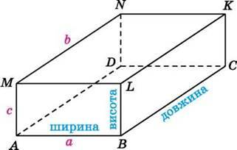
Виміри паралелепіпеда

Slide 4
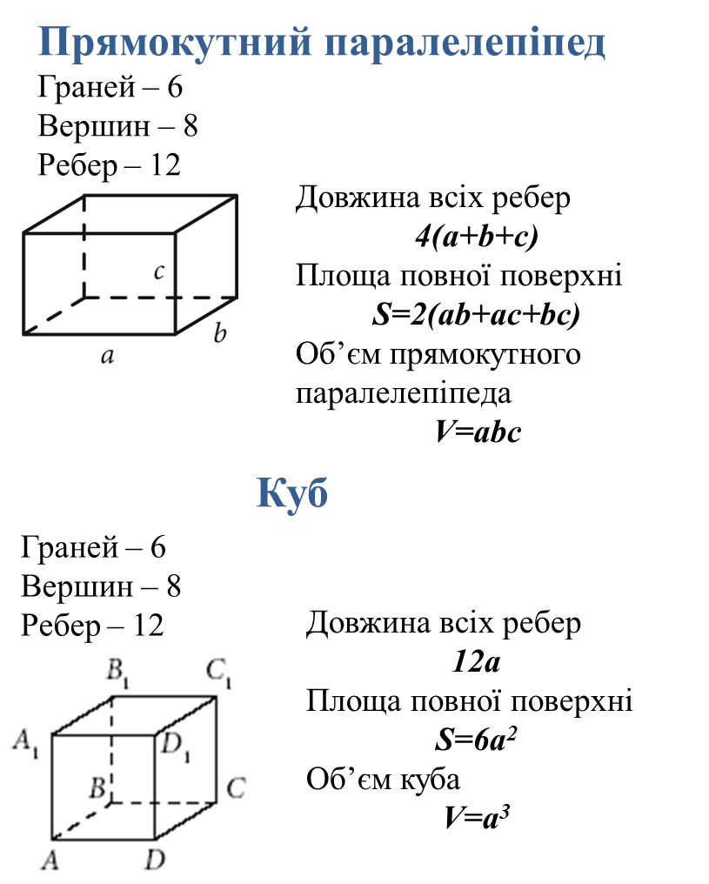

Властивості паралелепіпеда
Прямокутний паралелепіпед
Куб

Slide 5
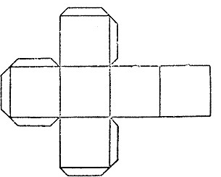

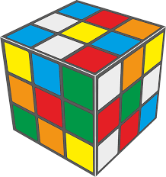

Slide 6
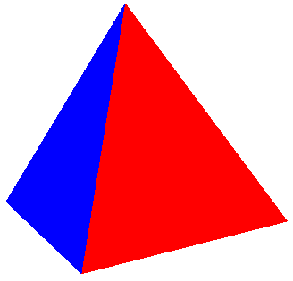
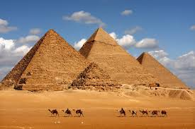
Піраміда

Slide 7
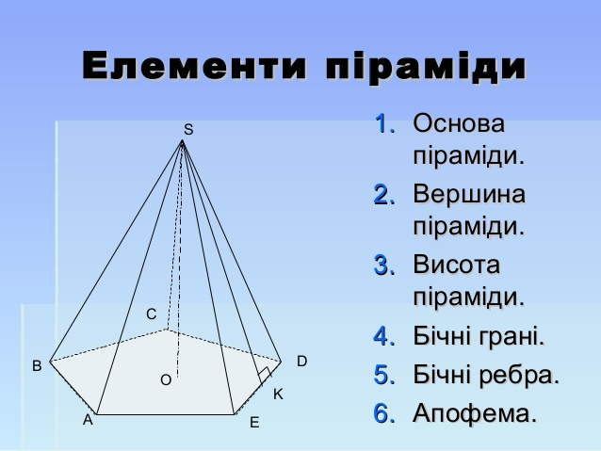
Властивості піраміди

Slide 8
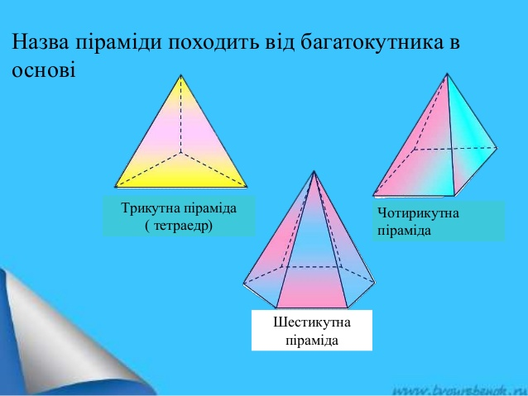
Властивості піраміди

Slide 9
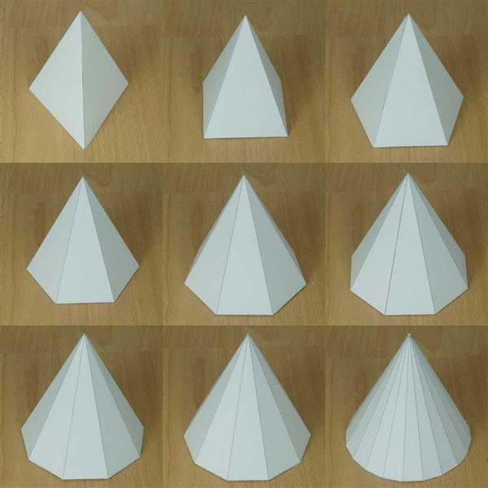

Slide 10
Розв’язування задач
Б
2·2=4, тому 2см- довжина ребра куба.
V = а³=2·2·2=8 (см³)
Відповідь: 8 см³

Slide 11
Розв’язування задач
20 – 5 =15(см)- ширина.
15·2=30(см)- довжина.
V = аbс = 15·30·20 = 9000(см³)
Відповідь: 9000 см³

Slide 12
Розв’язування задач
6 - 4 =2(см) – ширина.
4·2 = 8(см) – висота.
(6·2+2·8+6·8)·2 = 76·2=152(см³)
Відповідь: 152 см³

Slide 13
Дякую за урок
МОЛОДЦІ !

